Slide 1
PLANIFICACIÓN CLASES VIRTUALES SEMANA N°21 FECHA : 17 AL 21 de agosto
Colegio Jean Piaget
Mi escuela, un lugar para aprender y crecer en un ambiente saludable

Slide 2
ASIGNATURA /CURSO | ED MUSICAL 2° BÁSICO
NOMBRE DEL PROFESOR/A | FRANCISCO VARGAS
OBJETIVO DE APRENDIZAJE PRIORIZACIÓN NIVEL 1 | OA4 Cantar al unísono y tocar instrumentos de percusión convencionales y no convencionales
INDICADORES DE EVALUACIÓN PARA OA | Participan en una variedad de canciones, versos rítmicos, rondas y juegos musicales. Acompañan libremente canciones aprendidas con percusión corporal (palmas, pies u otros).
CONTENIDO /HABILIDADES | Versos rítmicos, rondas, canciones y juegos musicales
OBJETIVO DE LA CLASE | Cantar canciones con ritmos musicales favorezcan sus aprendizajes
EVALUACIÓN | FORMATIVA

Slide 3
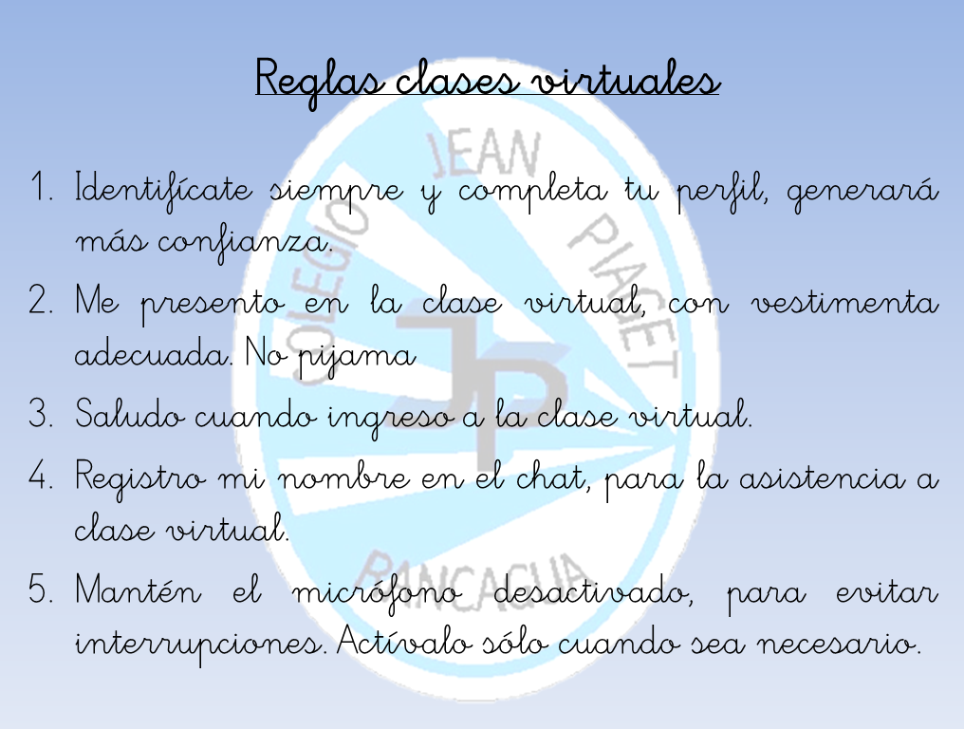
Sugerencia
De reglas virtuales. Puede usar otras

Slide 5
Importante:
Cuándo esté la animación de un lápiz, significa que debes escribir en tu cuaderno
Cuándo esté esta animación de una cámara fotográfica, significa que debes mandar reporte sólo de esa actividad (una foto de la actividad)
Cuándo esté esta animación de un signo de pregunta, significa que debes pensar y analizar, sin escribir en tu cuaderno. Responder de forma oral.

Slide 6
Inicio Activación Conocimientos Previos
Actividad 1: Activación de conocimientos. Responden
a. Por qué las letras y palabras están todas canciones : “oh a lele”
b. Observen la siguiente imagen y escuchen la siguiente canción
https://www.youtube.com/watch?v=bg5zk_W9eAo y contesten
¿Qué imaginaron con la imagen y la canción ?

Slide 7
Motivación
Escuchan la siguiente cuento “ La mariposa sin alas”
https://www.youtube.com/watch?v=NH2YemX-fE4
Responder de manera individual que les pareció el cuento y de qué hablaba.

Slide 8
RÚBRICA EVALUACIÓN SEMANA 21 CANCIÓN
UNA CUNCUNA AMARILLA
Criterios | 1 PTO POR LOGRAR | 2 PTS MEDIANAMENTE LOGRADO | 3 PTS LOGRADO
Compromiso de los participantes | Manifiestan poco compromiso con el trabajo realizado | Mayoritariamente se observa compromiso en gran parte del trabajo. | Todos los integrantes se comprometen con su trabajo.
Ejecución del trabajo final | Hay varios errores en la ejecución del trabajo final. | Ejecutan su trabajo final con muy pocos errores o solo con un error. | Ejecutan su trabajo final sin errores.
Técnica Vocal | Hay varios errores en la técnica instrumental y/o vocal del trabajo final. | Mayoritariamente se observa una correcta técnica instrumental y/o vocal en gran parte del trabajo | En la interpretación Domina los sonidos elegidos con sus variantes dinámicas, duración, timbre y articulación
Fluidez y expresividad OBJETIVO TRASVERSAL | El sentido expresivo es ocasional o irregular. | Se comprende el propósito o finalidad expresiva en la mayoría de la canción | Se transmite el propósito expresivo de la canción

Slide 9
Desarrollo de la clase
a. Cantan y se aprenden la Canción “Una cuncuna amarilla ”
https://www.youtube.com/watch?v=GgzTGK0isXk
b. Participan activamente entonando la canción individual y grupalmente
c. Acompañan libremente canciones aprendidas con percusión corporal (palmas, pies u otros)

Slide 10
TICKET DE SALIDA
ASIGNATURA
SEMANA 21
CIERRE
Nombre: _______________________________________
De acuerdo a la Cuento “ La mariposa sin alas ” Responde las siguientes preguntas:
1) ¿ Dónde pasaba sus días la mariposa ?
2) ¿ Cómo Leni perdió las alas ?
3) ¿Qué enseñanza te deja el cuento ?
4) Manda un audio con la canción La cuncuna amarilla aprendida
Enviar fotografía de este ticket de salida y audio al:
Correo: francisco.vargas@colegio -jeanpiaget.cl o
Celular: +56932736590

